Slide 1
项目2 个人简历
Web前端开发与项目实践

Slide 2
项目2 个人简历
任务 2-1 基本概念
任务 2-2 文本
任务 2-3 图像
任务 2-4 表格
任务 2-5 个人简历

Slide 3
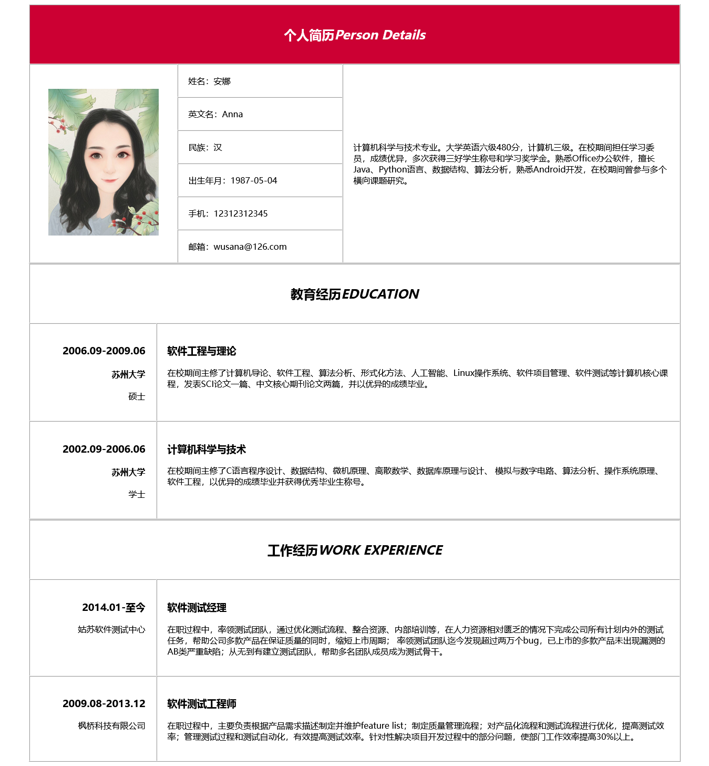
项目2 个人简历
本项目将介绍如何制作个人简历页面
HTML基本概念
网页中网页元素——文本、图像、表格
主要知识点
  HTML标签、属性
  HTML文档结构
  HTML头部标签
  HTML书写规范
  文本标签及其属性
  图象标签及其属性
  表格标签及其属性

Slide 4
任务2-1 基本概念
HTML标签和属性
HTML标签
  描述网页元素，通过“<”和“>”将标签名称包含起来，形如“<标签名>”
  网页标签有两类：闭合标签和自闭合标签
  闭合标签是有一对标签（起始标签和结束标签）组成，元素内容包含在其中
  如“<p>这是一个段落</p>”
自闭合标签是不包含元素内容的标签，所以它不需要结束标签，如<br/>

Slide 5
任务2-1 基本概念
HTML标签和属性
HTML属性
  用以描述元素特征
  属性通常写在起始标签后面，以“属性名="属性值"”的方式表示
  多个属性以空格间隔
  <img src= "img01.jpg" />

Slide 6
任务2-1 基本概念
HTML文档结构
<!DOCTYPE html> <html> <head> <title></title> </head> <body></body> </html>
<!DOCTYPE>标签
<html>标签
<head>标签
<title>标签
<body>标签

Slide 7
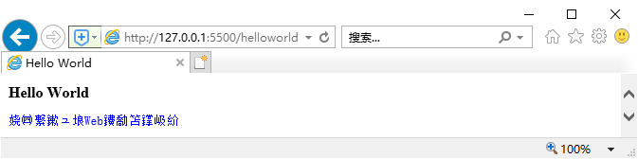
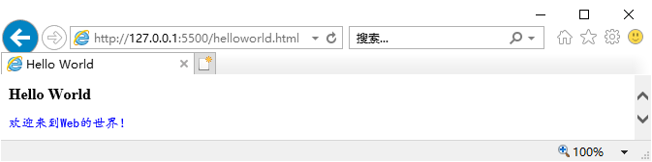
任务2-1 基本概念
HTML头部标签
<meta>标签
<meta>标签用于描述文档的元数据
<meta charset="utf-8"/>

Slide 8
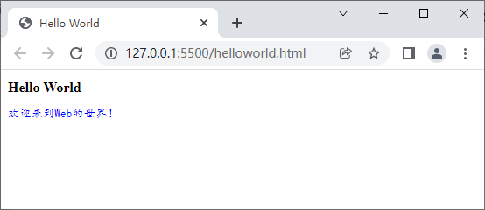
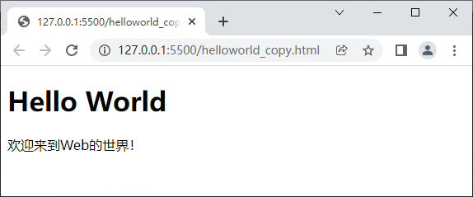
任务2-1 基本概念
HTML头部标签
<style>标签
<style>标签用于描述页面元素的CSS样式
<style type="text/css"> h1 { font-family: 'Times New Roman'; font-size: 12pt; font-weight: bolder; } p { font-family: '楷体'; font-size: 10pt; color: blue; } </style>

Slide 9
任务2-1 基本概念
HTML头部标签
<link>标签
<link>标签用于链接外部文件，通常主要用于链接外部CSS样式表文件
<link rel="stylesheet" type="text/css" href="css/style.css"/>

Slide 10
任务2-1 基本概念
HTML书写规范
HTML标签和属性均使用小写字母表示，属性值使用双引号包含
标签对必须使用“/”标识闭合，自闭合标签可不添加“/”。
代码书写符合锯齿形书写规范
<div> <p> <a href="#">超链接</a> <br> </p> </div>

Slide 11
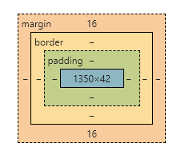
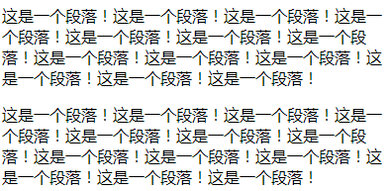
任务2-2 文本
段落文本
HTML段落文本采用<p>标签来表示
一组<p></p>标签表示一个段落
段落标签是块元素
默认段落标签含有外边距
<body> <p>这是一个段落！这是一个段落！这是一个段落！这是一个段落！这是一个段落！这是一个段落！这是一个段落！这是一个段落！这是一个段落！这是一个段落！这是一个段落！这是一个段落！这是一个段落！</p> <p>这是一个段落！这是一个段落！这是一个段落！这是一个段落！这是一个段落！这是一个段落！这是一个段落！这是一个段落！这是一个段落！这是一个段落！这是一个段落！这是一个段落！这是一个段落！</p> </body>
例2-1

Slide 12
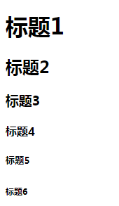
任务2-2 文本
标题文本
标题文本是拥有一定大小的加粗文本
HTML标题文本采用<h1> ~ <h6>这六个标签来表示
默认标题标签含有外边距
例2-2
<body> <h1>标题1</h1> <h2>标题2</h2> <h3>标题3</h3> <h4>标题4</h4> <h5>标题5</h5> <h6>标题6</h6> </body>

Slide 13
任务2-2 文本
超链接标签
超链接是联系各站点间、同一个网站内网页间、网页内的一个重要纽带，它将不同空间独立的元素组织在一起
HTML使用<a>标签表示超链接，href属性描述链宿
普通文本超链接
<a href="#">文本</a>
段落文本超链接
<a href="#"><p>段落</p></a>
图像超链接
<a href="#"><img src="view.jpg" alt="风景"/></a>

Slide 14
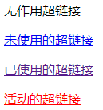
任务2-2 文本
超链接标签
超链接通常有四种状态
例2-3
<body> <a>无作用超链接/a> <a href="#">未使用的超链接</a> <a href="#">已使用的超链接</a> <a href="#">活动的超链接</a> </body>

Slide 15
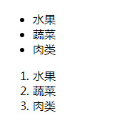
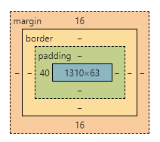
任务2-2 文本
列表
列表通常有两类：有序列表和无序列表
有序列表使用<ol>标签表示
无序列表使用<ul>标签表示
列表中的数据项则用<li>标签来表示
例2-4
<body> <ul> <li>水果</li> <li>蔬菜</li> <li>肉类</li> </ul> <ol> <li>水果</li> <li>蔬菜</li> <li>肉类</li> </ol> </body>

Slide 16
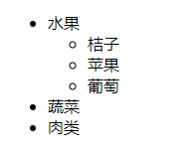
任务2-2 文本
列表
列表通常有两类：有序列表和无序列表
有序列表使用<ol>标签表示
无序列表使用<ul>标签表示
列表中的数据项则用<li>标签来表示
例2-5
<body> <ul> <li>水果 <ul> <li>桔子</li> <li>苹果</li> <li>葡萄</li> </ul> </li> <li>蔬菜</li> <li>肉类</li> </ul> </body>

Slide 17


任务2-2 文本
格式化文本标签
加粗标签
倾斜标签
例2-6
例2-7
<body> <b>b标签加粗文本</b> <br> <strong>strong标签加粗文本</strong> </body>
<body> <i>i标签倾斜文本</i> <br> <em>em标签倾斜文本</em> </body>

Slide 18


任务2-3 图像
图像概念
网页中的图像通常分为普通图像和背景图像两类
图像格式：JPEG、GIF、PNG
普通图像使用<img>标签表示
<img>图像标签包含两个必要的属性：src和alt
例2-8
<body> <img src="view.jpg" alt="风景"/> </body>
<img src="view.jpg" alt="风景" width="100" height="150"/>

Slide 19
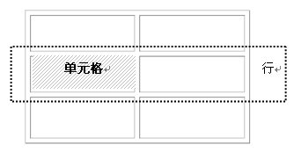
任务2-4 表格
布局单个表格
一个表格由表格标题、表头、表格主体和表格页脚构成
表头、表格主体和表格页脚都可以由若干行构成
每行又由若干个单元格组成

Slide 20
任务2-4 表格
布局单个表格
<table> <caption></caption> <tr> <td></td> <td></td> <td></td> </tr> <tr> <td></td> <td></td> <td></td> </tr> </table>
表格使用<table>标签表示
表格标题使用<capiton>标签表示
表格行使用<tr>标签表示
表格单元格使用<td>/<td> 标签标识

Slide 21
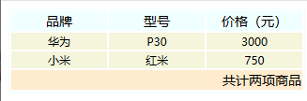
任务2-4 表格
布局单个表格
表头使用<thead>标签表示
表格主体使用<tbody>标签表示
表格页脚构成使用<capiton>标签表示
表头
表格主体
表格页脚

Slide 22
任务2-4 表格
布局单个表格
表格属性
单元格属性
属性名称 | HTML源码 | 属性名称 | HTML源码
表格ID | id | 边框 | border
高 | height | 类 | class
宽 | width | 背景颜色 | bgcolor
填充 | cellpadding | 背景图像 | background
间距 | cellspacing | 边框颜色 | bordercolor
对齐 | align 该属性有三个可选值：left（左对齐）、right（右对齐）、center（居中对齐），默认值为left
属性名称 | HTML源码 | 属性名称 | HTML源码
高 | height | 宽 | width
背景颜色 | bgcolor | 背景图像 | background
边框颜色 | bordercolor | 不换行 | nowrap
水平合并单元格 | rowspan | 垂直合并单元格 | colspan
水平 | align 该属性有三个可选值：left（左对齐）、right（右对齐）、center（居中对齐），默认指为left
垂直 | valign 该属性有四个可选值：top（顶端）、middle（居中）、bottom（底部）、baseline（基线），默认指为middle

Slide 23
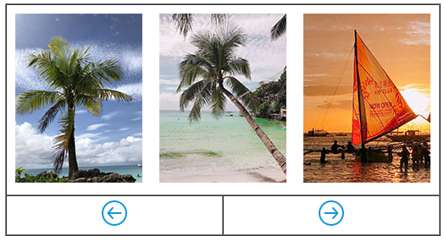
任务2-4 表格
表格嵌套
所谓表格嵌套即在一个表格的单元格中又包含了一个新的表格
表格嵌套一般不宜超过三层
例2-10

Slide 24
任务2-5 个人简历
页面分析
①
个人简历是一个表格式的数据页面。
页面主要分为三部分：
①个人基本信息
②教育经历
③工作经历
具体实现请对照实践PPT
②
③

